Slide 1
ІЗ
Розыгрыши под контролем
Проверка платного участия, случайного выбора
и указанных связей между материалами
TEMIR · SafeNet KZ · Трек 1 · MVP v1.6
Notes:
0:00-0:20. ІЗ собирает условия одного розыгрыша и выделяет признаки платного участия с исходными цитатами. Автоматический приоритет помогает начать проверку. Аналитик отдельно подтверждает каждое условие; правовую оценку даёт специалист. Источник: предоставленный бриф SafeNet_KZ_Hackathon, страницы 1-4. Команда TEMIR; состав и контакт требуют подтверждения участниками.

Slide 2
Контекст условий розыгрыша
Публикация
«Разыгрываем смартфон»
Обязательная оплата входа
«Для участия купите слот за 3 000 ₸»
Текст эфира
«Победителя определит колесо фортуны»
Синтетический пример. Оплата доставки и цена приза имеют другую роль.
Notes:
0:20-0:55. Приз, оплата и выбор победителя могут находиться в разных материалах. В примере их связывает явный ID кампании. В v1.6 правила разбирают роль фразы, отрицание, неопределённость и этап выбора. Обязательный платёж именно за допуск отличается от доставки после победы. Предварительная жеребьёвка отличается от выбора итогового победителя. Это словарные и контекстные эвристики, не обученная языковая модель; ошибки остаются. Источники: dist/engine.mjs, METHODOLOGY.md, dist/network-demo.mjs.

Slide 3
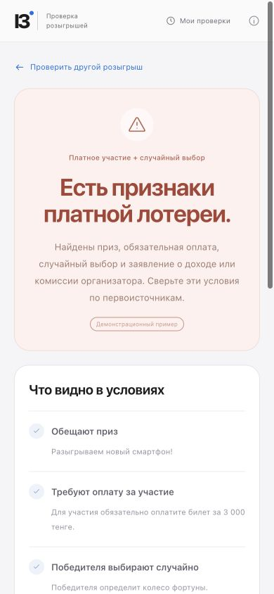
Проверка за один экран
Текст или скриншот
Приз, обязательная оплата
и случайный выбор:
цитаты из ваших материалов
Недостающие и противоречивые
условия требуют уточнения
Текст + OCR RU/KZ + предоставленная расшифровка эфира
Notes:
0:55-1:40. Пользователь вставляет текст, предоставленную расшифровку эфира или скриншот. OCR русского и казахского текста работает локально. Результат показывает найденные фразы, недостающие условия и противоречия. Открываем платный пример и сравниваем с бесплатным. Низкий приоритет не гарантирует безопасность. На скриншоте реальный интерфейс MVP с синтетическими условиями. Источники: dist/app.mjs, dist/consumer.mjs, evaluation/ocr-stress-report.json. Реальное качество OCR этим маленьким контролируемым набором не подтверждено.

Slide 4
Ручная проверка и сеть
Условия по источникам
Связи между материалами
Три признака
Аккаунты A · B · C
Приз
Оплата входа
Случайный выбор
Серия по разным ID
Кандидат по точной ссылке
Источник и основание
для проверки связи
Точная цитата и источник
для каждого подтверждения
Ручной приоритет хранится отдельно. Совпадение ссылок не повышает риск.
Notes:
1:40-2:30. У аналитика отдельный пошаговый разбор. Для приза, обязательной оплаты и случайного выбора он выбирает подтверждено, не подтверждено или неясно. Подтверждение требует точной цитаты из выбранного текста; сохраняются позиции и происхождение. Высокий ручной приоритет требует всех трёх подтверждений и комментария. Изменение материалов или версии правил делает запись устаревшей. Это человеческая запись, она не улучшает метрики детектора автоматически. Сеть отдельно показывает серии по разным явным ID одного указанного аккаунта и кандидатов по точному URL или маскированному контакту. Общий владелец и нарушение не устанавливаются. Источники: dist/structured-review.mjs, dist/structured-review-view.mjs, dist/network.mjs.

Slide 5
Свежий слепой тест: 160 сценариев
Показатель | Результат | Основание
Precision высокого | 90,9% | 30 / 33
Recall высокого | 46,9% | 30 / 64
FPR высокого | 3,1% | 3 / 96
Совпадение трёх уровней | 61,3% | 98 / 160
FPR очереди high + medium | 29,7% | 19 / 64 низких
95% ДИ precision: 76,4%-96,9%; recall: 35,2%-58,9%
На том же v4: v1.5 93/160, v1.6 98/160
Исправлено 14, ухудшено 9. Ошибок v1.6: 62
Отдельный AI-автор. Синтетический корпус; реальный поток ещё не проверен.
Notes:
2:30-3:25. Самый важный предел проекта: на свежем синтетическом v4 высокий автоматический приоритет имеет precision 90,9%, но recall только 46,9%. Поэтому автоматический фильтр пропускает 34 из 64 авторских high; это нельзя скрывать или выдавать за готовность к санкциям. TP=30, FP=3, FN=34, TN=93; три уровня 98/160, ошибок 62. Очередь high+medium: precision 81,4%, recall 86,5%, FPR 29,7%. На том же v4 замороженная v1.5 дала 93/160; v1.6 исправила 14, ухудшила 9. Это небольшой суммарный прирост и компромисс, а не улучшение всех метрик: precision и recall high у v1.5 были 93,9% и 48,4%. Движок 1.6.0-track1-context, SHA-256 4127f8b5b136b5325152c6691d1fe2f6d5f58a7ea3e2103021d8b149d60cfc97, заморожен до открытия v4. Корпус: 64 high,64 low,32 medium; RU48,KK48,mixed40,translit24. Второй отдельный AI согласился 160/160, κ=1, но это не разметка специалистов. Источники: dist/evaluation-report.json, evaluation/engine-v1.6-freeze.json, EVALUATION.md. Тексты и все ошибки опубликованы; после первого v4 правила не менялись.

Slide 6
Локальный анализ и данные
Пакетная проверка
Текстовый анализ в WebWorker
Прогресс и отмена до сохранения
Контроль материалов
Черновики, цитаты и устаревание
Конфликты вкладок и удаление с копией
OCR работает отдельно. Сервер и совместный доступ пока не реализованы.
Notes:
3:25-3:55. Разрешённый JSON импорт запускает текстовые правила в отдельном локальном WebWorker, с прогрессом и отменой. Кампании добавляются после полного результата; OCR остаётся отдельным. Контроль исходных материалов включает точные цитаты, историю и устаревание. Защита от старой вкладки блокирует запись поверх нового снимка; пользователь может экспортировать свою версию и перезагрузить. Удаление предлагает копию JSON. Это локальный MVP без совместной серверной базы, ролей и подписанного аудита. Источники: dist/batch.mjs, dist/analysis-worker.mjs, dist/app.mjs, VERIFICATION.md. Локальные функциональные проверки не заменяют испытания людьми или серверную нагрузку.

Slide 7
План пилота на четыре недели
Этап | Проверяемый результат
Неделя 1 · данные | Два специалиста, разрешённый тест ≥200 кампаний
Неделя 2 · сервер | Импорт, очередь, БД, роли и журнал решений
Неделя 3 · качество | RU/KZ, ошибки OCR, всплески и восстановление
Неделя 4 · пилот | Работа аналитиков и отчёт для решения о расширении
Цели пилота: precision ≥90% · recall ≥85% · FPR ≤5%
На реальных публикациях цели ещё не подтверждены. Автоматические санкции не предусмотрены.
Notes:
3:55-4:40. Следующий шаг: разрешённый корпус полных условий, два специалиста и новый тест минимум 200 кампаний. Для оценки удобства нужен контрольный протокол работы с системой и без неё, реальные замеры времени и ошибок. Затем API импорта, серверная очередь, роли и журнал. Цели precision>=90%, recall>=85%, FPR<=5% относятся к будущему реальному пилоту; текущие AI-синтетические результаты их не подтверждают. Источники: ROADMAP.md, PILOT_PROTOCOL.md. Состав команды 3-5 человек, контакт, регистрация и фактическая подача остаются действиями участников.

Slide 8
Демонстрация и следующий этап
Платный и бесплатный пример
Ручные цитаты и очередь аналитика
Тест v4 со всеми ошибками и протокол пилота
MVP и исходники доступны для проверки
ІЗ выявляет признаки. Юридическую оценку выполняет специалист.
Notes:
4:40-5:00. В демо показываем платный и бесплатный пример, затем ручной разбор с цитатами, сеть и очередь. В разделе качества открыты v4, все ошибки, интервалы, языки и сравнение со старой версией. В пакете есть методология и протокол будущего пилота. Эти материалы позволяют проверить заявленные функции. Итоговую оценку и допуск определяет жюри. Источники: SUBMISSION.md, dist/submission/index.html. Демо: https://iz-safenet-kz.garden-gleam-9738.chatgpt.site/

